Slide 1

ระบบสหกิจ
กรณีศึกษาหลักสูตรคอมพิวเตอร์ธุรกิจ มรย.

Slide 2
ข่าวประชาสัมพันธ์
(Index)
ลงทะเบียน
เข้าสู่ระบบ
นักศึกษา
อาจารย์ / เจ้าหน้าที่
สถานประกอบการ

Slide 3
นักศึกษา
ยังไม่ได้ยืนเรื่องฝึกงาน
ได้รับยืนยันออกฝึกงาน
เลือกสถานประกอบการ
(company-list)
บันทึกการฝึกงาน
(savenote)
ได้ฟอร์มที่สามารถยื่นอาจารย์/สถานประกอบการได้
รายงานผลการฝึกงาน
(reportcoop)
ข้อมูลส่งไปที่ ‘รายชื่อนักศึกษาที่ยื่นเรื่องฝึกงาน’
(stulist)

Slide 4
อาจารย์ / เจ้าหน้าที่
รายชื่อนักศึกษาที่ยื่นเรื่องฝึกงาน
(stulist)
รายชื่อนักศึกษาที่ออกฝึกงาน
(stu_company)
รายงานผลการฝึกงาน
(reportcoop)

Slide 5
สถานประกอบการ
รายชื่อนักศึกษาที่ยื่นเรื่องฝึกงาน
(stulist)

Slide 6
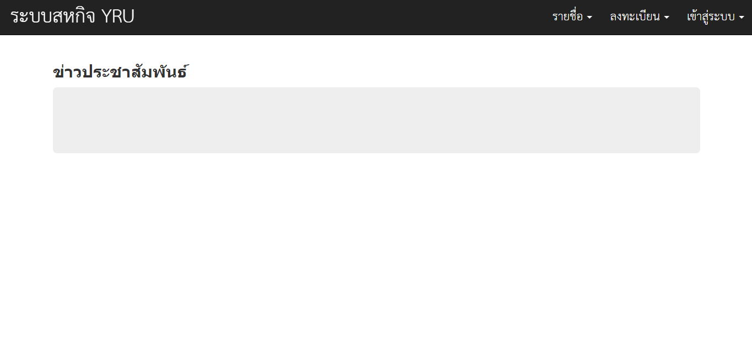
กดเพื่อกลับหน้าแรก (Index)
หน้าแรก (Index)

Slide 7
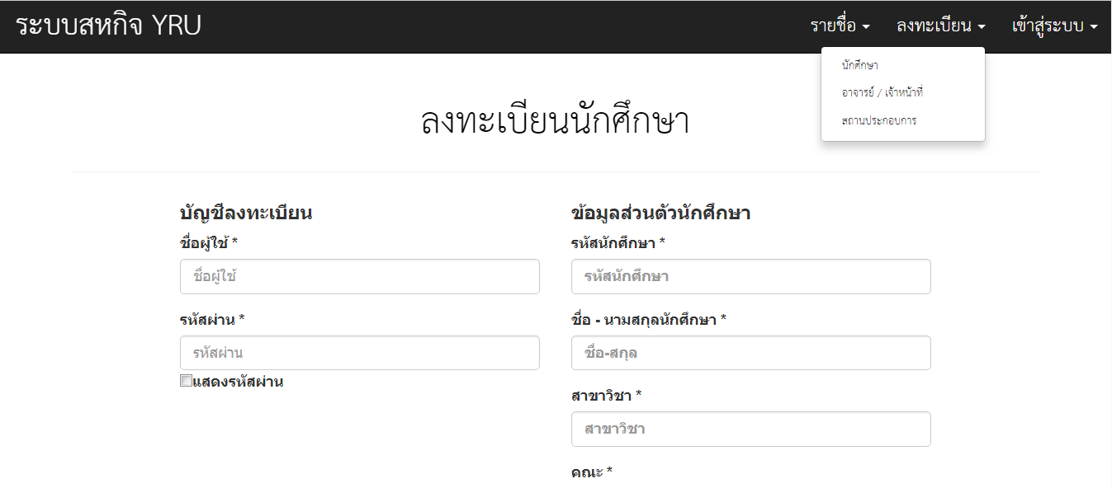
1
2
ลงทะเบียนนักศึกษา

Slide 8
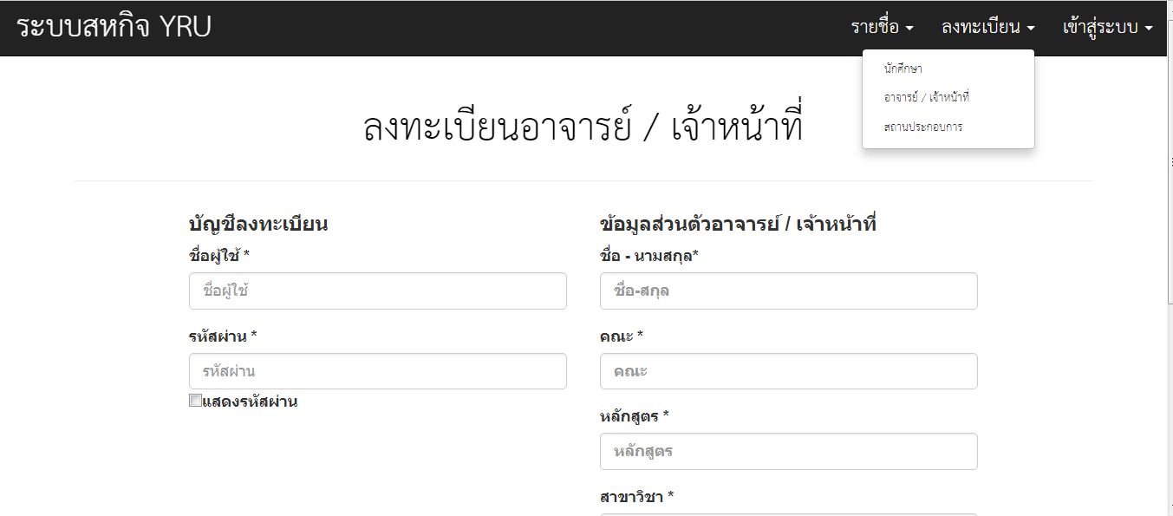
1
2
ลงทะเบียนอาจารย์/เจ้าหน้าที่

Slide 9
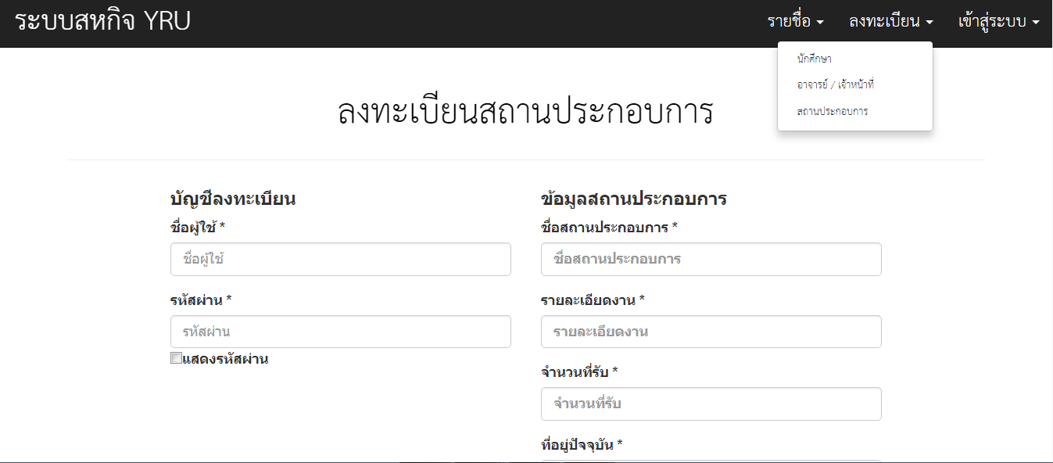
1
2
ลงทะเบียนสถานประกอบการ

Slide 10
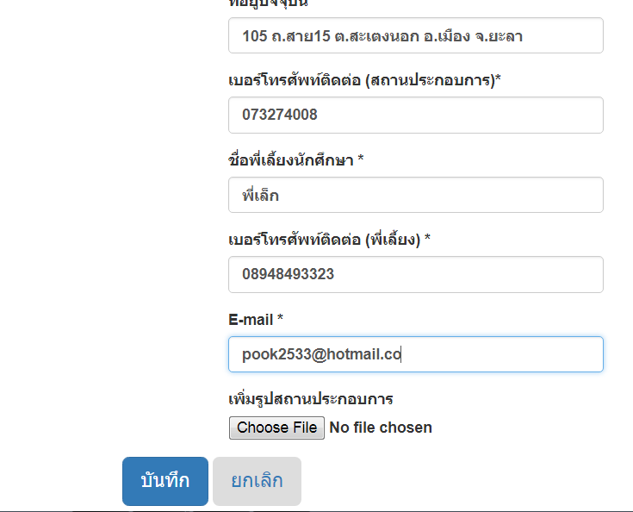
1

Slide 11
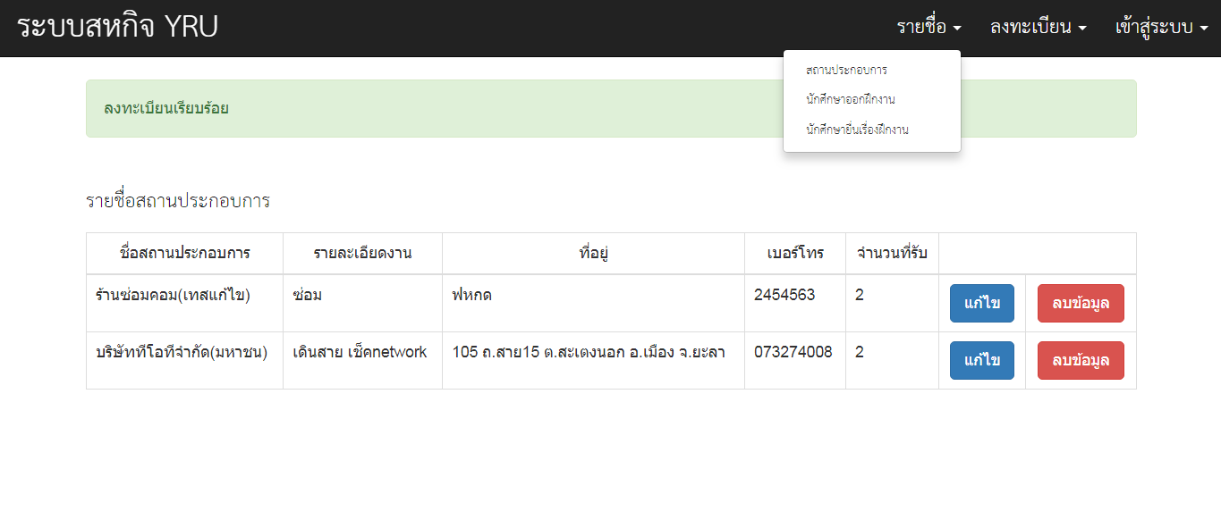
1
2
รายชื่อสถานประกอบการ

Slide 12
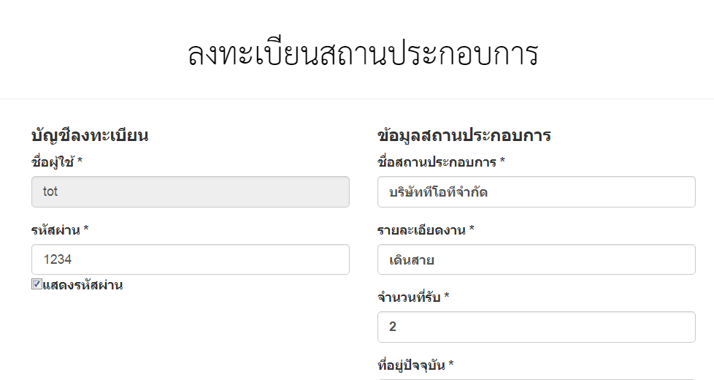
แก้ไขข้อมูลสถานประกอบการ

Slide 13
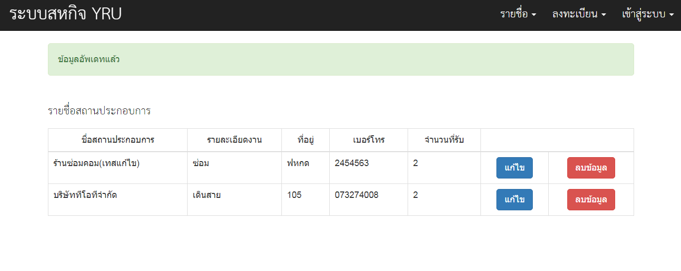
อัพเดทข้อมูลสถานประกอบการ

Slide 14
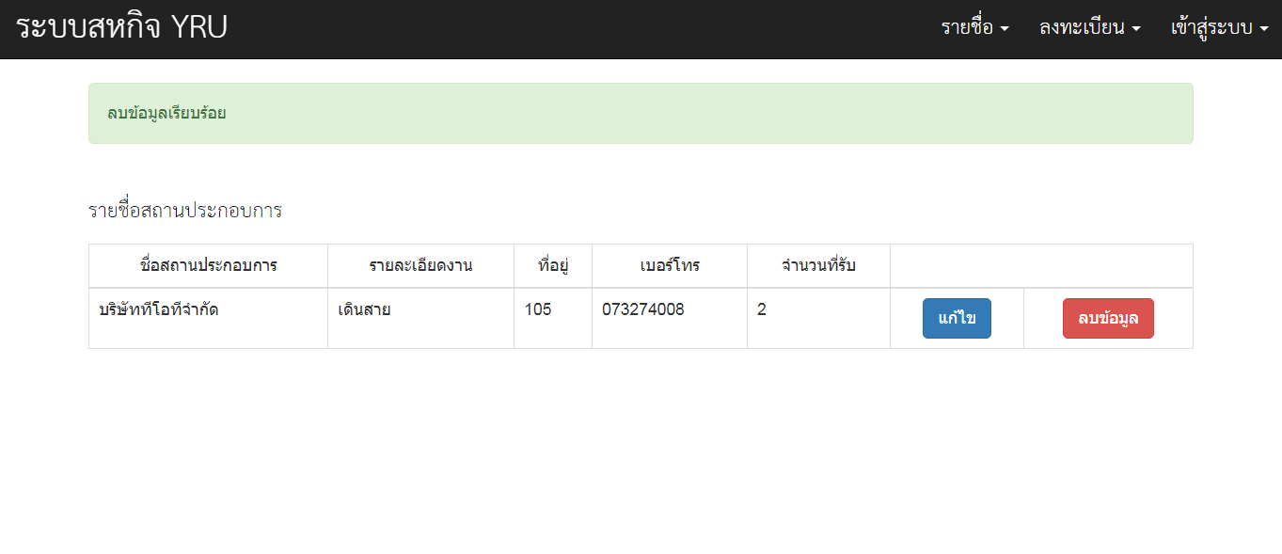
ลบข้อมูลสถานประกอบการ

Slide 15
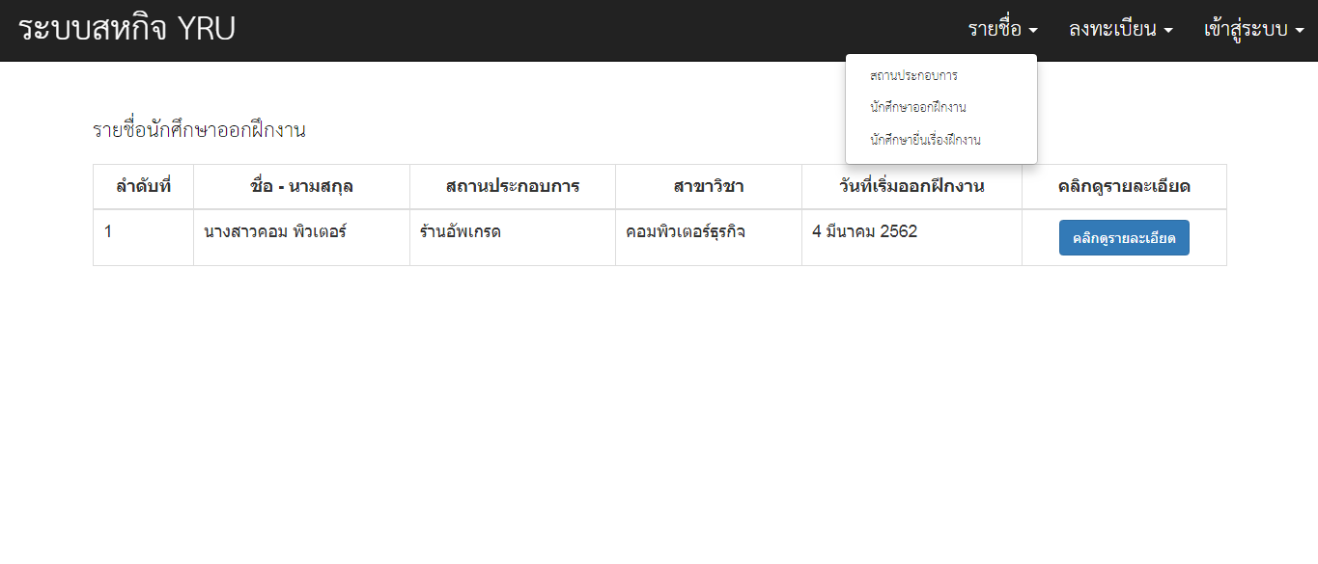
1
2
3
รายชื่อนักศึกษาออกฝึกงาน

Slide 16
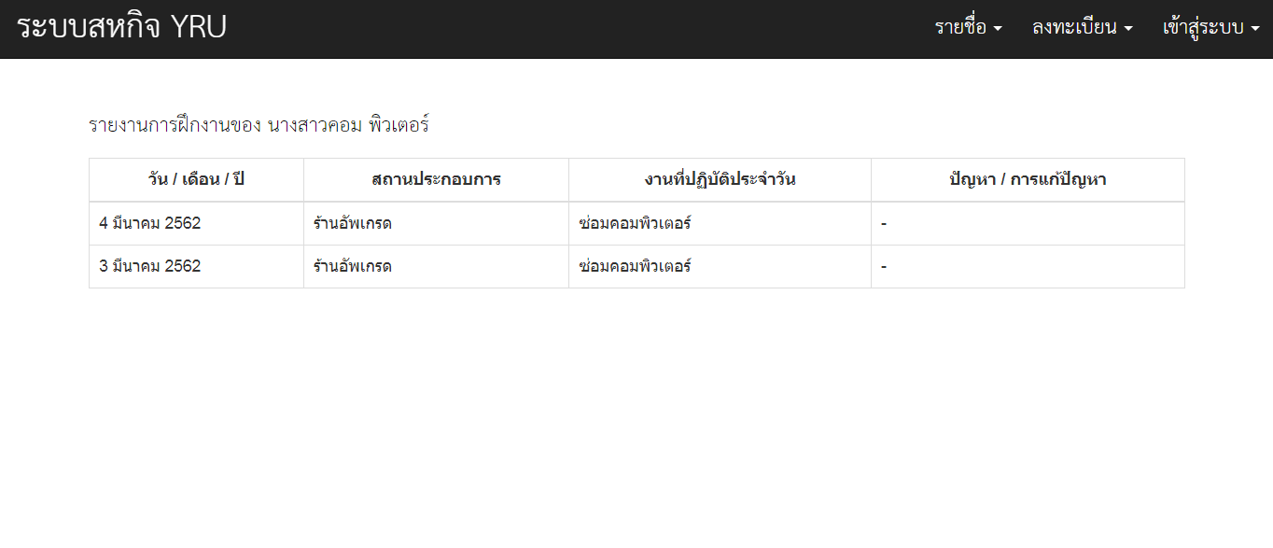
รายชื่อนักศึกษาออกฝึกงาน

Slide 17
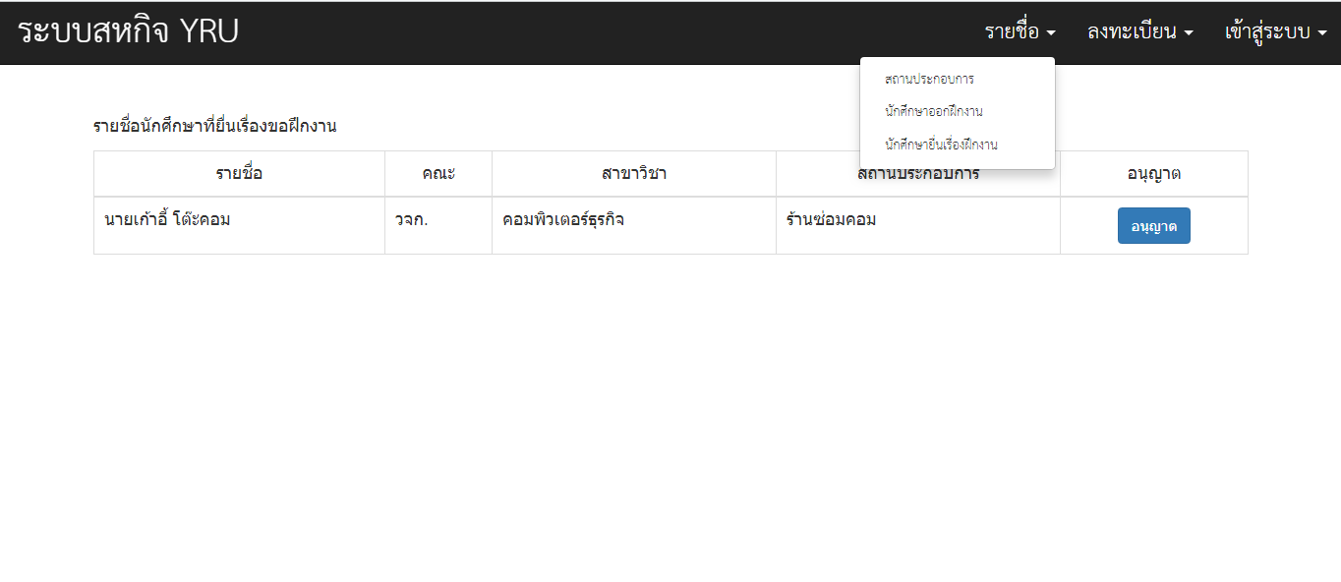
1
2
รายชื่อนักศึกษาที่ยื่นเรื่องฝึกงาน

Slide 18
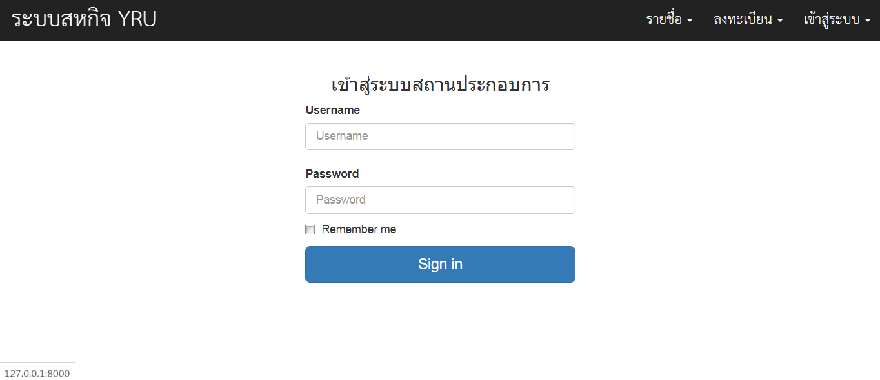
1
เข้าสู่ระบบ

Slide 19
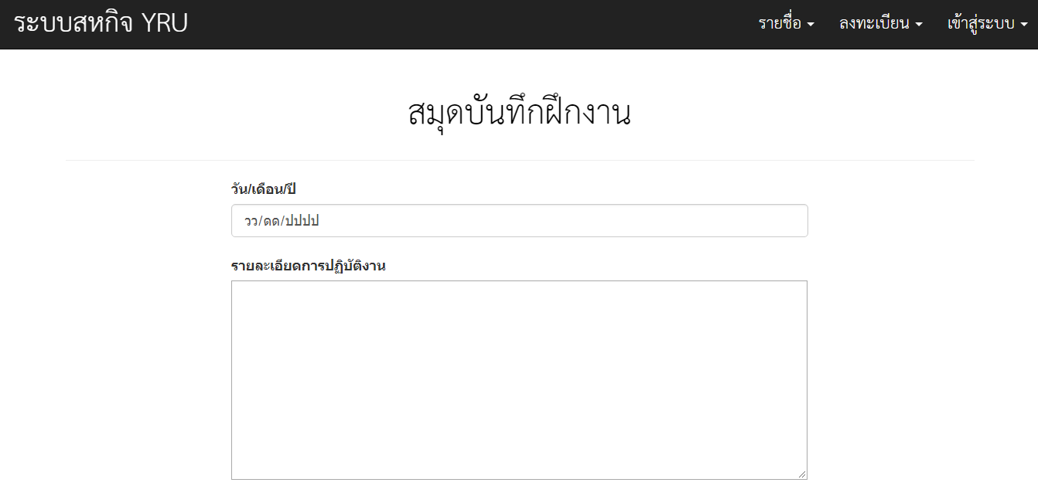
1
บันทึกการฝึกงาน

